Slide 1
UNIVERSIDAD DE LAS FUERZAS ARMADAS-ESPE
DEPARTAMENTO DE SEGURIDAD Y DEFENSA
PROYECTO PROFESIONAL DE GRADO:
REABASTECIMIENTO EN EL CRUCERO INTERNACIONAL DE INSTRUCCIÓN ATLÁNTICO 2012 - II FASE DEL BUQUE ESCUELA GUAYAS; PROPUESTA DE MEJORA AL PROCESO PARA CRUCEROS INTERNACIONALES
AUTOR: ZUÑIGA GAONA, Leyla Lissette
DIRECTOR:
MONCAYO BENAVIDES Carlos Fernando
SALINAS – ECUADOR
2013

Slide 2
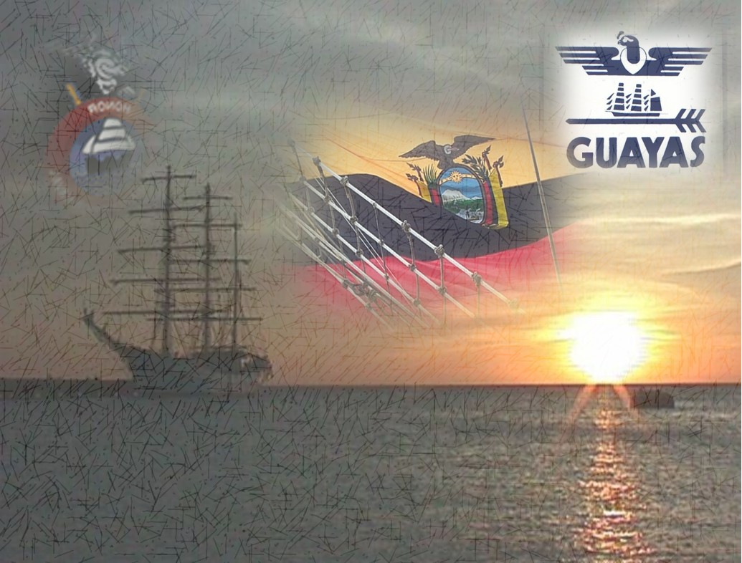
AGENDA
INTRODUCCIÓN
CAPITULO I: FUNDAMENTACIÓN TEÓRICA
CAPITULO II: DIAGNÓSTICO DE LA INVESTIGACIÓN
CAPITULO III: PROPUESTA
CONCLUSIONES Y RECOMENDACIONES

Slide 3
INTRODUCCIÓN
La ESSUNA es un instituto de formación que prepara Oficiales de la Marina,
Para capacitar con los conocimientos básicos necesarios aplicados en la profesión naval
Así logrando un desempeño integral en la realización de sus prácticas en el mar .
El Oficial de Servicios prevea necesidades logísticas para la administración de sus recursos, debido a falta de suministros y aprovisionamiento de los buques.

Slide 4
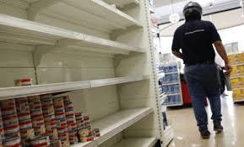
DEFINICIÓN DEL PROBLEMA
INTRODUCCIÓN
Reabastecimiento
Necesidad de planificación
Deficiente control de inventarios
Frecuente escases de los recursos

Slide 5
Justificación del Problema
INTRODUCCIÓN
La administración logística de existencias, proceso importante del reabastecimiento, implica proyección y sistematización de inventario
Determinar un método eficaz para la obtención de los recursos primordiales del buque, proveer insumos ante escenarios previsibles
Mejora el desempeño logístico de la embarcación y así cumplir con éxito la travesía en el mar

Slide 6
OBJETIVOS DE LA INVESTIGACIÓN
INTRODUCCIÓN
I
OBJETIVO GENERAL
Desarrollar una propuesta de mejora del proceso de reabastecimiento de las necesidades prioritarias, que optimice los recursos logísticos del Buque Escuela Guayas en los Cruceros Internacionales de instrucción.

Slide 7
OBJETIVOS DE LA INVESTIGACIÓN
INTRODUCCIÓN
OBJETIVOS ESPECÍFICOS
Diagnosticar las deficiencias de reabastecimiento del sistema logístico del Buque Escuela Guayas.
Identificar necesidades logísticas de mayor importancia del Buque.
Elaborar un plan de mejora al control de existencias de los recursos logísticos.

Slide 8
MARCO CONCEPTUAL
CAPÍTULO I
IMPORTANCIA DE LA LOGÍSTICA
LOGÍSTICA OPERATIVA
DISPOSICIÓN DE LOS MEDIOS LOGÍSTICOS
ABASTECIMIENTO
ELEMENTOS FUNCIONALES LOGÍSTICOS

Slide 9
MARCO CONCEPTUAL
CAPÍTULO I
REABASTECIMIENTO
Clase I: subsistencias, víveres y agua
Clase V: munición de todo tipo
Clase IV: repuestos, materiales de construcción
Clase III: combustible, lubricantes líquidos y gases
Clase II: vestuario, equipos, armas, consumo médico
Notes:
CURSO DE ACCIÓN DEL REABASTECIMIENTO
CONTROL DE INVENTARIO

Slide 10
MARCO CONCEPTUAL
Planificación logística
Reabastecimiento
Registro de las existencias
Control de inventarios
CAPÍTULO I
Para efectos del proceso de reabastecimiento logística:
Notes:
CURSO DE ACCIÓN DEL REABASTECIMIENTO
CONTROL DE INVENTARIO

Slide 11
MARCO CONCEPTUAL
CAPÍTULO I
Control de las existencias
Analizar adquisiciones precisas para atender a la demanda
Obtención de los recursos
Comparación con las necesidades presentes y futuras
CONTROL DE INVENTARIO
Notes:
CURSO DE ACCIÓN DEL REABASTECIMIENTO
CONTROL DE INVENTARIO

Slide 12
MARCO CONCEPTUAL
CAPÍTULO I
MÉTODOS DE INVENTARIOS
PEPS
UEPS
PROMEDIO
RETAIL
Notes:
CURSO DE ACCIÓN DEL REABASTECIMIENTO
CONTROL DE INVENTARIO

Slide 13
DIAGNÓSTICO DE LA INVESTIGACIÓN
CAPÍTULO II
Tipo de investigación
Descriptiva
Métodos de la investigación
De Campo y Recapitulativa
Técnicas de Recolección de Información
Observación y recolección de datos
Técnicas de Analisis
Analisis de Datos

Slide 14
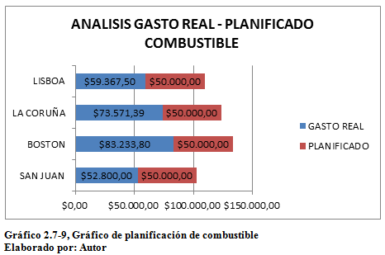
DIAGNÓSTICO DE LA INVESTIGACIÓN
CAPÍTULO II

Slide 15
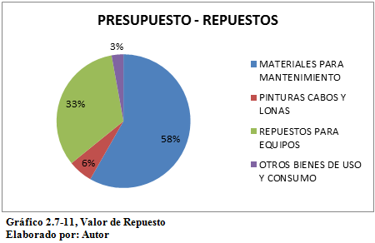
DIAGNÓSTICO DE LA INVESTIGACIÓN
CAPÍTULO II
ASIGNACIÓN DE PRESUPUESTO PARA LOS REPUESTOS:
$104.632,80

Slide 16
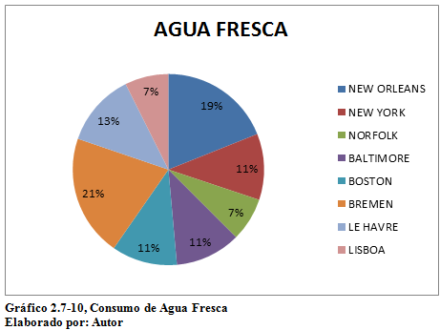
DIAGNÓSTICO DE LA INVESTIGACIÓN
CAPÍTULO II
ASIGNANCIÓN PARA CONSUMO DE AGUA FRESCA EN PUERTO: $44.842,63

Slide 17
DIAGNÓSTICO DE LA INVESTIGACIÓN
CAPÍTULO II
CONSUMO REAL DEL REABASTECIMIENTO: $498.251,45
Inventarios de: | Valor | Consumo
Combustible | $ 264.073,27 | 53%
Víveres | $ 84.702,75 | 17%
Agua | $ 44.842,63 | 9%
Repuesto | $ 104.632,80 | 21%
TOTAL | $ 498.251,45 | 100%

Slide 18
DIAGNÓSTICO DE LOS RESULTADOS OBTENIDOS EN LA INVESTIGACIÓN
CAPÍTULO II
Se detectaron varias falencias que alteraron la autonomía del buque.
El reabastecimiento logístico realizado satisfactoriamente en el Crucero Internacional 2012, tuvo pocas alteraciones en las actividades de la embarcación.
No hay un control adecuado de existencias de los recursos logísticos para mejorar el reabastecimiento.
Existió agotamiento en el pañol de víveres para ciertos artículos de consumo.
Fallas en la determinación y administración de las existencias de víveres, combustible, agua, y repuesto para los procesos de reabastecimiento.

Slide 19
PROPUESTA
CAPITULO III
Utilización de formatos estándares computarizados, del control de abastecimiento de víveres, agua, combustible y repuestos
Sistema de Registro de Inventarios en Bitácora Electrónica.
- Aplicando Formatos de Kárdex (PEPS)
- Control electrónico de Cargas Líquidas

Slide 20
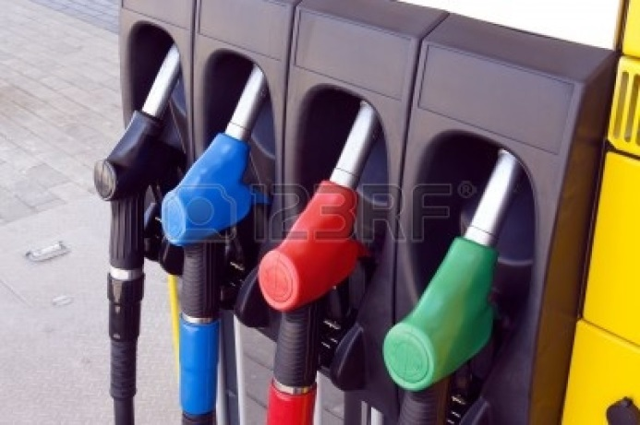
PROPUESTA
CAPITULO III
OBJETIVO DE LA PROPUESTA
Mejorar el registro y seguimiento del reabastecimiento de víveres, agua, combustible y repuestos del crucero internacional del Buque Escuela Guayas.

Slide 21
APLICACIÓN DEL MÉTODO PEPS
CAPITULO III
La adquisición de los víveres se convierten en perecibles.
Se clasifican y categorizan los víveres en orden de adquisición
Determinación para el consumo de los stocks que se obtuvieron inicialmente.

Slide 22
PROCEDIMIENTO DEL MÉTODO PEPS
CAPITULO III
Saldo inicial: cantidad inicial de existencias
Entradas: compras realizadas ingresan seguidamente
Salidas: se consideran los ingresos iniciales existentes
Saldo Final: adquisiciones realizadas recientemente

Slide 23
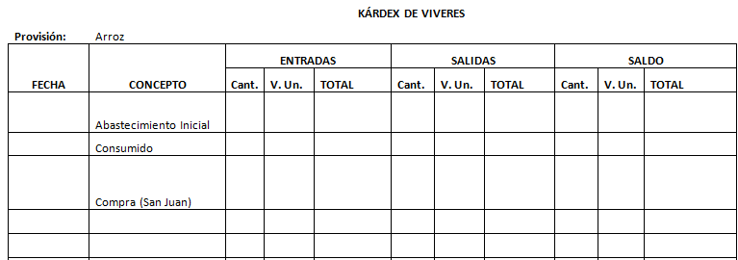
APLICACIÓN DEL MÉTODO PEPS
CAPITULO III

Slide 24
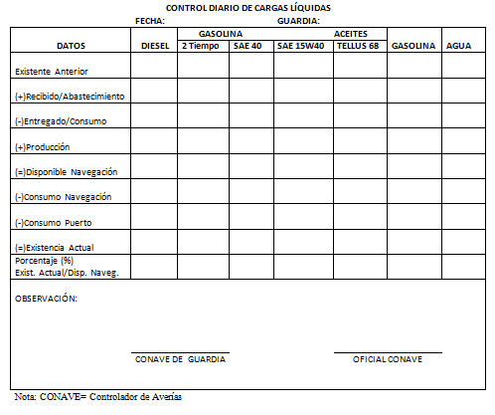
REGISTRO DE BITÁCORA ELECTRÓNICA DE ABASTECIMIENTO DE LÍQUIDOS
CAPITULO III

Slide 25
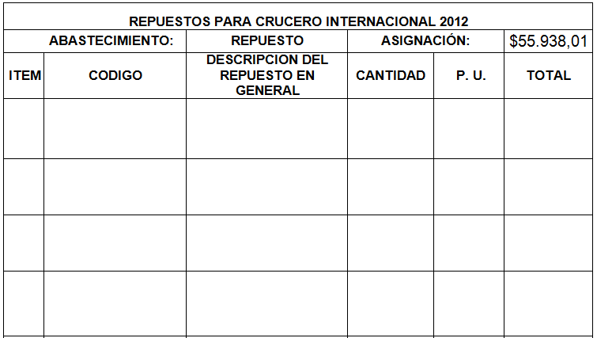
REGISTRO DE BITÁCORA ELECTRÓNICA DE REPUESTO
CAPITULO III

Slide 26
NORMAS DE CONTROL INTERNO DE EXISTENCIAS
Control Interno
Mantendrá un registro actualizado de proveedores y cotizaciones para asegurar un debido control, calidad y precios de los productos.
Tomará en cuenta, para los materiales fungibles o de uso diario, el tiempo de duración
ALMACENAMIENTO Y DISTRIBUCIÓN
Los bienes ingresarán físicamente a través de almacén o bodega.
Los directivos establecerán un sistema apropiado para la conservación, seguridad, manejo y control de los bienes almacenados
Considerará para las medicinas y otro tipo de bienes perecibles, el tiempo de caducidad.
Contarán con instalaciones seguras y tendrán el espacio físico necesario
CAPITULO III

Slide 27
NORMAS DE CONTROL INTERNO DE EXISTENCIAS
CAPITULO III
Implementar su propia reglamentación a la custodia física y seguridad, en cada una de las instalaciones con que cuente la entidad, con el objeto de salvaguardar los bienes del Estado.
El oficial logístico será responsable de designar custodio de los bienes y existencias, estableciendo procedimientos que garanticen la conservación, seguridad y mantenimiento de las existencias.
CUSTODIA DE EXISTENCIAS

Slide 28
CONCLUSIONES
Existe una deficiencia en el control de inventario de víveres y de cargas líquidas, afectando su disponibilidad y funcionalidad durante el tiempo de la navegación.
Los recursos prioritarios de mayor consumo y que se requieren de pronto reabastecimiento son: combustible, repuestos, víveres y agua, ordenados de acuerdo a mayores costos en puerto.
El método PEPS de los víveres, y el control de Inventarios digitalizados por consumo de agua y combustible, permitió obtener un control adecuado de estos productos tomando en cuenta que son bienes perecibles.
CAPITULO III

Slide 29
RECOMENDACIONES
Aplicar las normas del control interno a las existencias de víveres, agua y combustible en relación al valor gastado en puertos para la navegación.
Emitir informes del consumo en relación al puerto de destino al que se ha arribado para luego realizar un análisis convalidado
Normar la implementación del Método PEPS, y la actualización del registro de Bitácora Electrónica para mejorar el control de inventario, facilitando el proceso del reabastecimiento logístico del Buque Escuela Guayas.
CAPITULO III

Slide 30
GRACIAS POR SU ATENCIÓN

